Slide 1
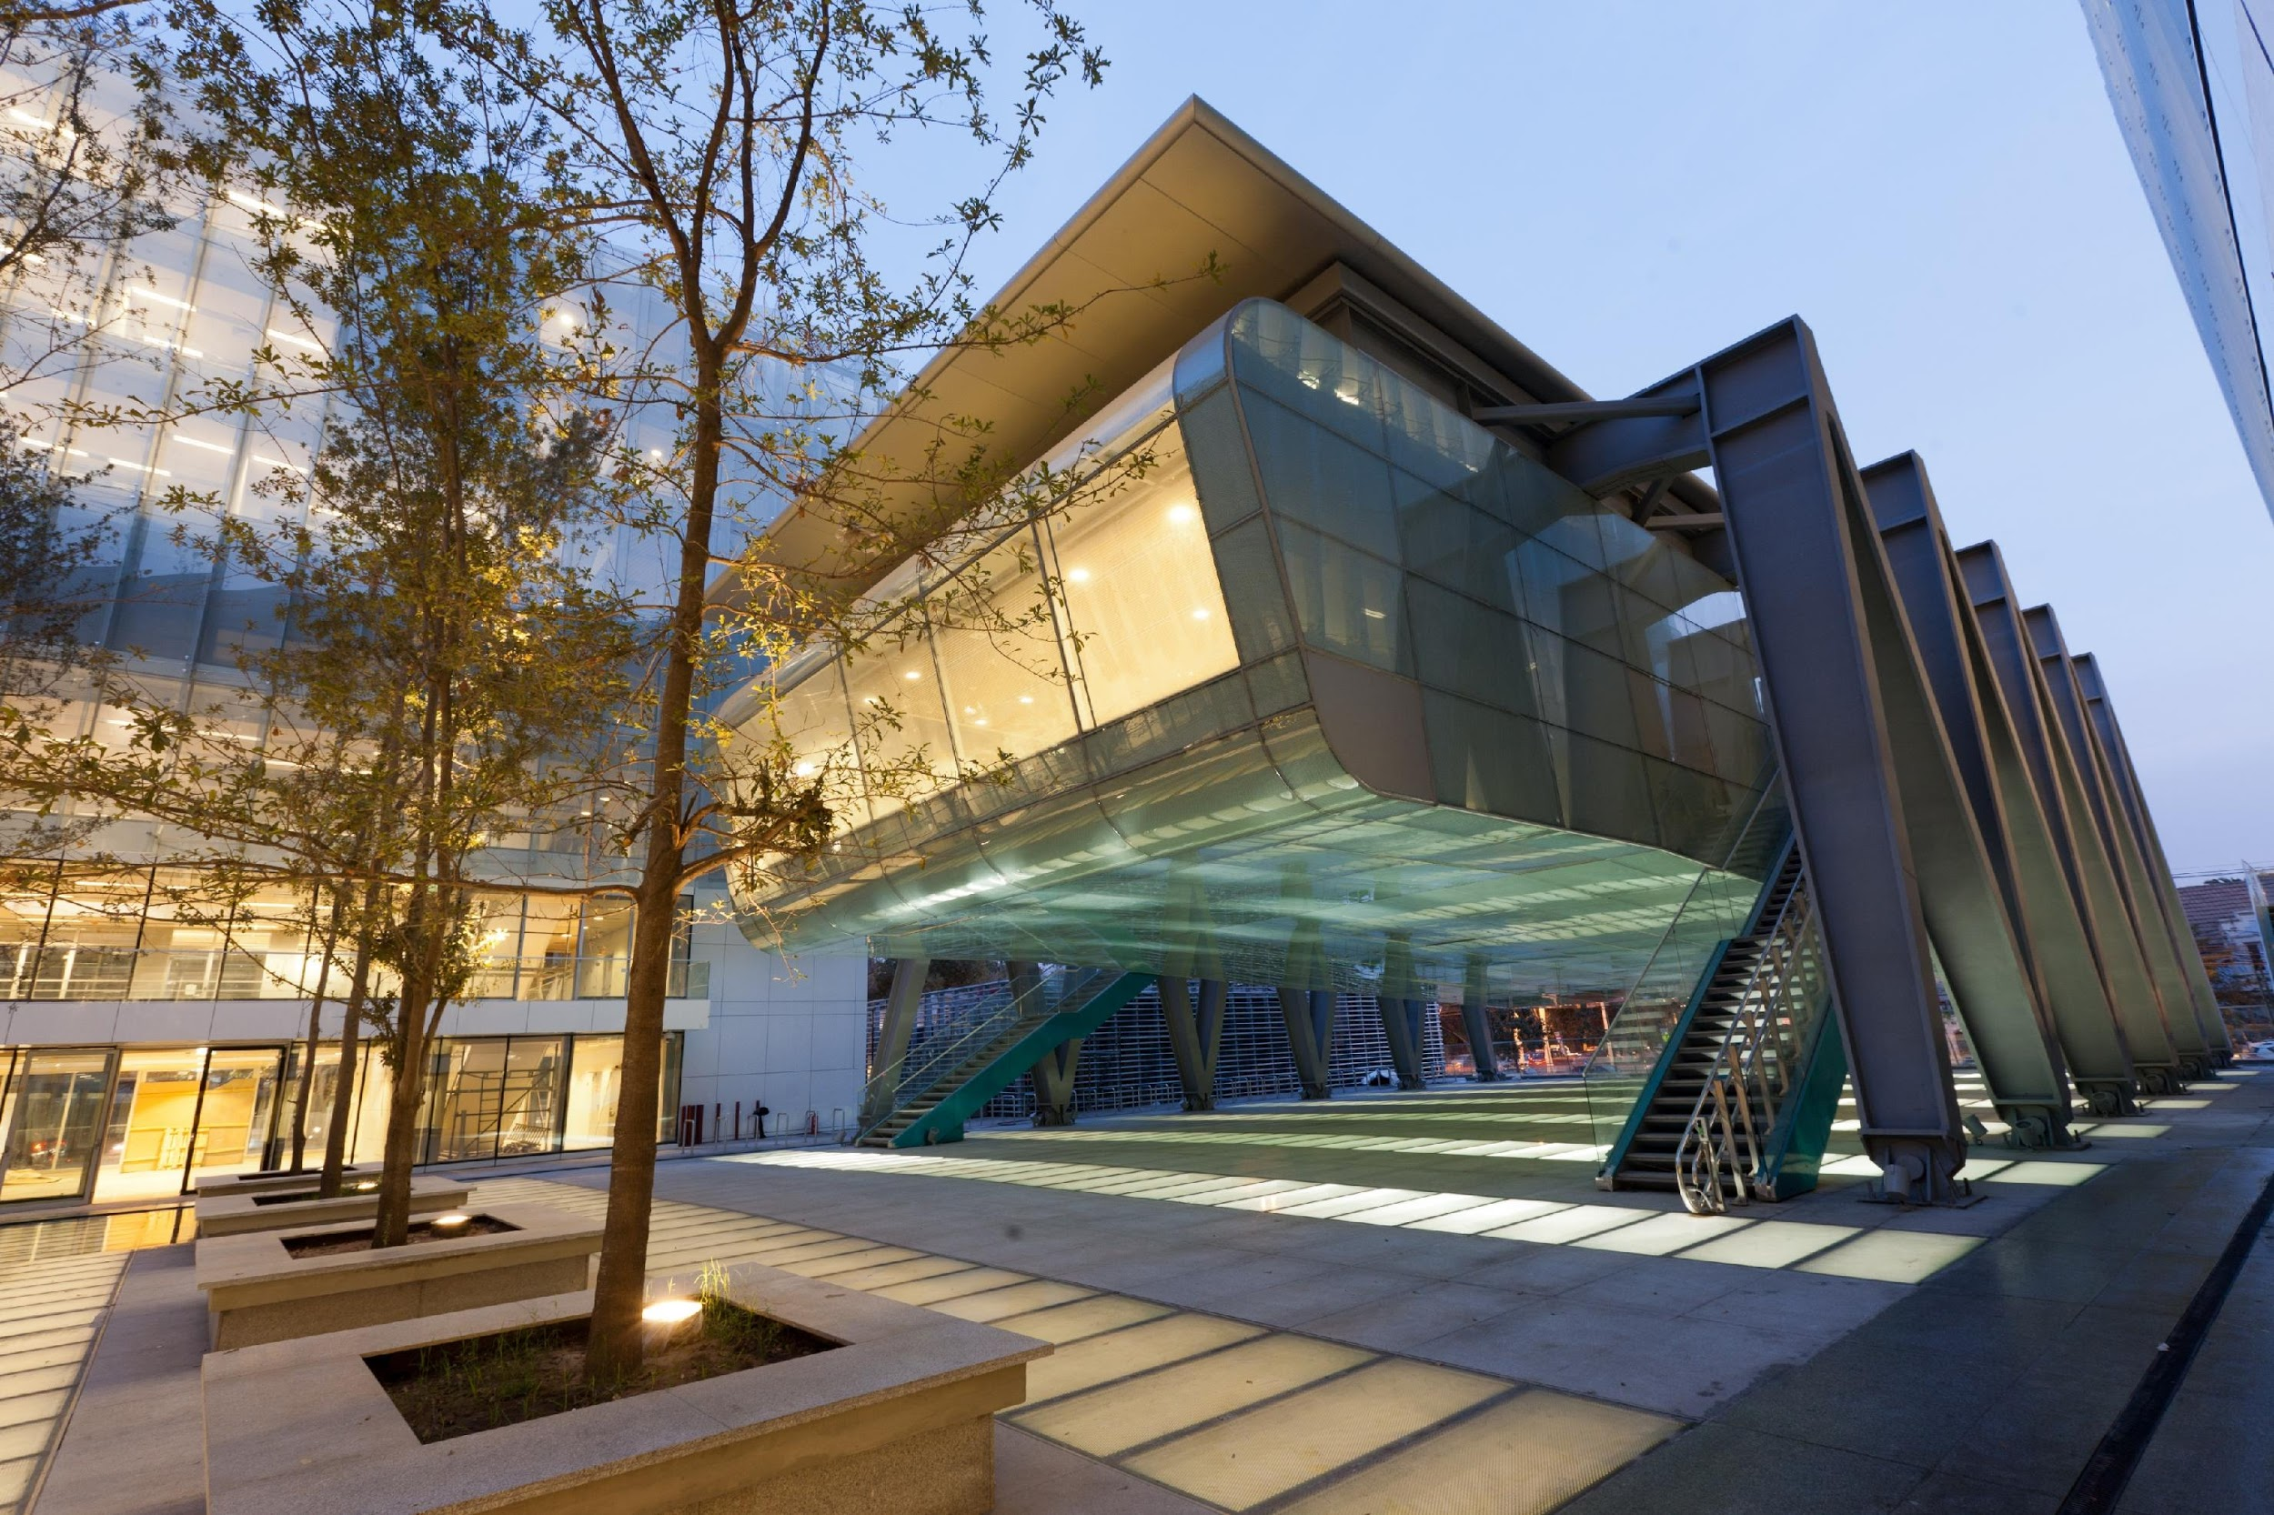
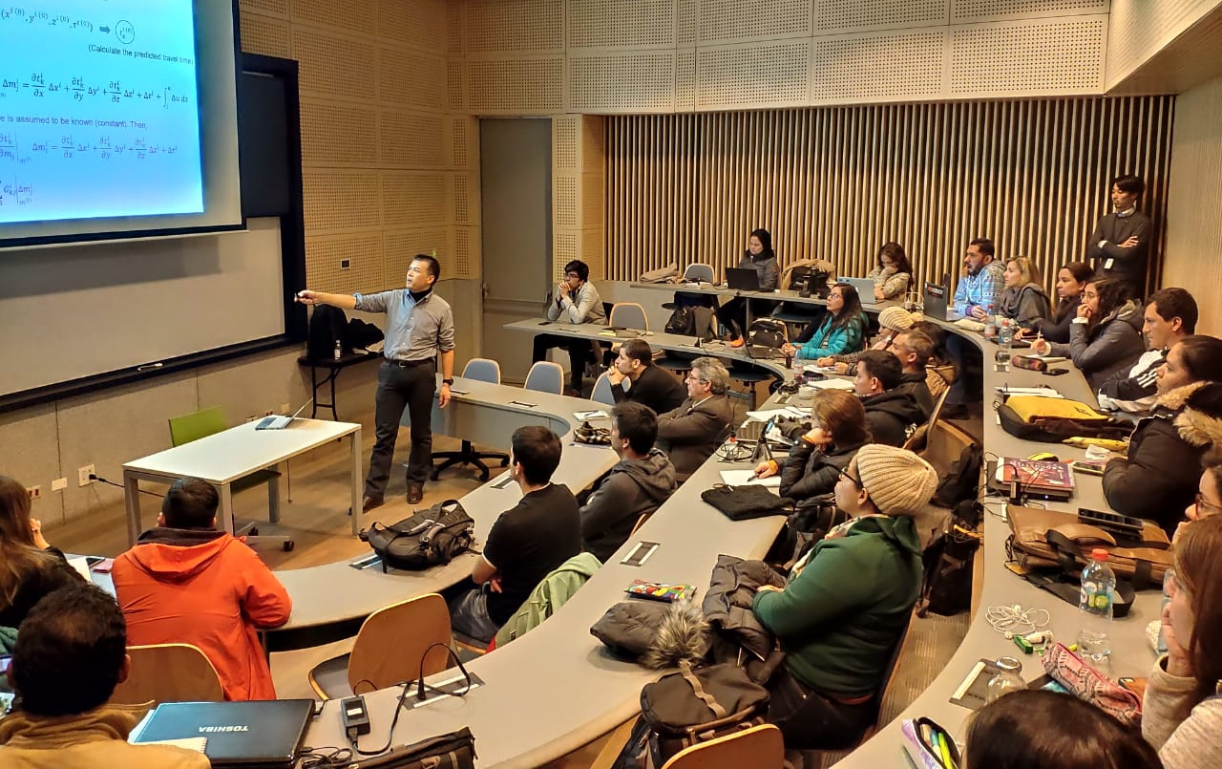
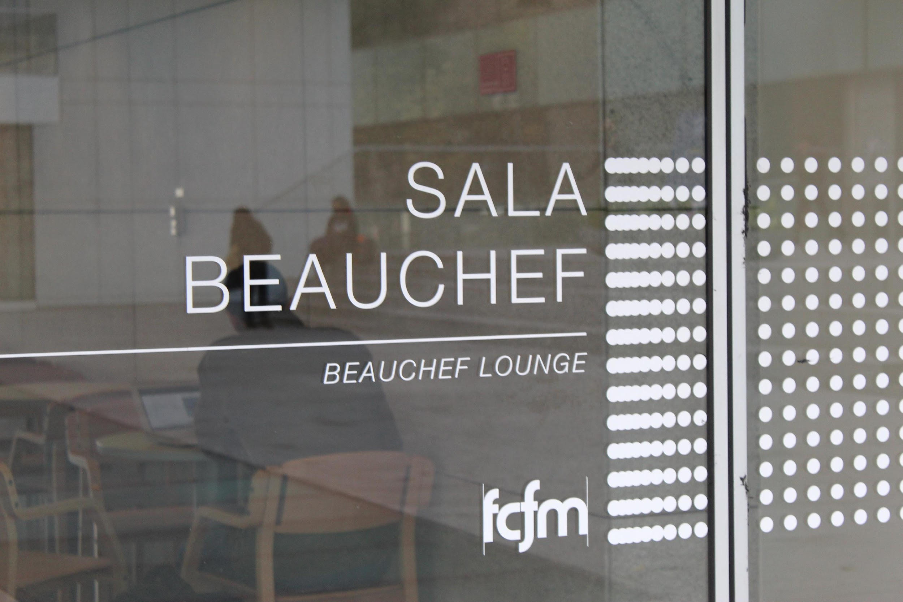
EP7003
Laboratorio 7 EP7003: Escribir las conclusiones
Escuela de Postgrado y Educación Continua Sesión 8/12
Cátedra: Dr. Enrique Sologuren I.
Auxiliar:
Prof. Dra © Paula Morgado
Prof. Sebastián Sepúlveda

Slide 2
Objetivos y estructura de la sesión
RA1: Identifica y aplica las características del discurso científico aplicado al área de ingeniería y ciencias.
RA2: Comprende las dimensiones implicadas en la escritura de la tesis o trabajo final de grado.
RA3: Redacta siguiendo las normas de la escritura científica en dicha área.
RA6: Aplica las etapas, fases y procesos de la producción escrita en el género TESIS.
Agenda:
Reflexión inicial
Caracterización de las conclusiones
Laboratorio 7: Finalizar discursivamente la investigación
Otros recursos: sitios de interés

Slide 3
Reflexión inicial
¿Has escrito alguna vez algún apartado de conclusiones de resultados en alguna investigación científica? ¿Conoces las características de ese apartado?
¿Cómo crees que se organiza este apartado en mi disciplina?
¿Qué recursos conoces que podrían ser útiles para planificar, escribir y revisar el apartado de discusiones?

Slide 4
Definición
Se conoce el apartado de conclusión como aquel que “representa la parte terminal de un texto” (Aguirre, Müller & Ejarque, 2011: 196).
Este apartado final ordena y sintetiza la información, mediante una argumentación convincente, de modo que el lector pueda observar claramente qué se trabajó y cómo se llevó a cabo.
Además, se reconocen y recomiendan proyecciones del trabajo con el fin de ahondar sobre el tema abordado y continuar aspectos que han quedado sin trabajar (aspectos a trabajar en el futuro).
En otras palabras, en la conclusión se resumen los datos más significativos del trabajo y se cierran los caminos abiertos en la introducción y transitados en el desarrollo, para volver a abrir nuevos caminos de posibles trabajos futuros.
(Venegas et al., 2017)

Slide 5
Propósitos comunicativos
Algunas movidas retóricas del apartado (Sabaj, 2011):
23. Indica que los resultados propios son coincidentes con los de otras investigaciones
24. Indica que los resultados propios no son coincidentes con los de otras investigaciones
5. Interpreta los resultados
29. Expone las limitaciones de la investigación
31. Evalúa la metodología de la investigación
14. Da cuenta de la aplicabilidad de los resultados o metodologías de la investigación
33. Da cuenta de las implicaciones pedagógicas de la investigación
35. Ejemplifica los resultados de la investigación
27. Señala si los resultados son concordantes o no con las hipótesis
6. Da cuenta de la necesidad de investigaciones futuras
36. Expresa agradecimientos
37. Explicita o resume los resultados principales de la investigación

Slide 6
Tipo de información en las conclusiones
Estrictamente, la conclusión no admite información nueva, la única clase de información nueva es la que se refiere a las proyecciones de lo desarrollado.
Por último, cabe señalar que si bien el apartado conclusión tiene como función resumir lo tratado en el trabajo de investigación, no implica solamente el resumen de los resultados, sino también implica que el autor le otorgue cierta significación a dichos hallazgos (Paltridge, 2007).
Por ello, es que nos referimos a este apartado como la finalización discursiva de la investigación.
(Venegas et al., 2017)

Slide 7
Movidas retóricas más comunes de la conclusión
Se resume la investigación
Se sintetizan los resultados principales
Se analizan las fortalezas y debilidades de la investigación
Se realizan proyecciones de la investigación

Slide 8
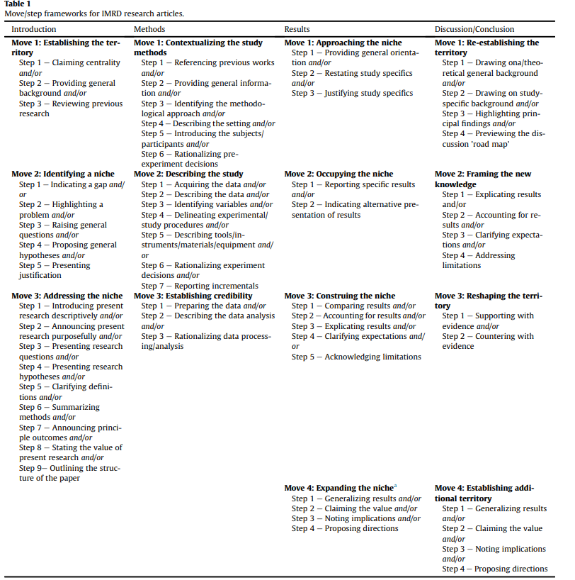
Principales movidas y pasos retóricos Conclusión (Cotos et al., 2016)
DOC ANEXO LAB 5

Slide 9
Metodología para la conclusión de resultados
M1: Consolidar la ocupación del nicho
Resumiendo los resultados obtenidos
M2: Evaluar el trabajo desarrollado
dando cuenta del aporte del estudio al campo de investigación en el que se inserta
M3: Exponer las implicancias de los resultados, hallazgos, productos, etc.
Indicando fortalezas, debilidades-limitaciones, consecuencias prácticas, proyecciones, entre otros elementos

Slide 10
Ejercicio de debate
Revisa los tres ejemplos de conclusiones y evalúa en función de los propósitos comunicativos y en relación con aspectos disciplinares.
https://docs.google.com/document/d/11N_7iqyKphlCQwV3-IbI8Zz_bX7qCah6NVjHJkVHczQ/edit?usp=sharing

Slide 11
Consejos para enfrentar el proceso de escritura de las discusiones
En la planificación:
Organiza y jerarquiza las conclusiones de tus resultados a partir de los objetivos general y específicos de tu investigación, tus preguntas e hipótesis.
Al momento de escribir:
Aplica marcadores y conectores discursivos que evidencien las relaciones de sentido que quieres destacar (por ejemplo de síntesis y recapitulación).
Chequea la coherencia con tus objetivos específicos de investigación y con la organización del marco teórico (No es etapa para ideas novedosas).
En la revisión:
Verifica el cumplimiento de los propósitos comunicativos de las movidas retóricas asociadas a la conclusión.
Fija criterios específicos para revisar el trabajo (claridad, precisión, registro, lenguaje, ortografía, entre otros).

Slide 12
Desarrollo de laboratorio 7 Finalizar discursivamente la investigación
OBJETIVO (Al iniciar mi investigación mi objetivo fue…)
ANTECEDENTES TEÓRICOS (Investigando sobre mi tema encontré información como…)
PROCEDIMIENTOS DE INVESTIGACIÓN (Para cumplir con mi objetivo realicé lo siguiente…)
RESULTADOS (En mi investigación corroboré/ encontré lo siguiente…)
CONTRASTE CON LA BIBLIOGRAFÍA (Mis hallazgos se comparan con los antecedentes de la siguiente manera…)
LIMITACIÓN (Tuve dificultades con…)
PROYECCIÓN (En una próxima investigación realizaría…)
LINK BITÁCORA: Sección TAREAS

Slide 13
Bitácora lab 7
1) El apartado de conclusiones:
-Si estás en etapa intermedia: ¿Cuáles son las principales conclusiones de mi estudio?
-Si estás en etapa inicial ¿Qué posibles conclusiones proyectas para tu estudio?
-Si estás en etapa 0: ¿Cuáles son los elementos de una buena conclusión?
-Si estás en etapa final: ¿consideras que has cumplido el propósito comunicativo del apartado de la conclusión? ¿Qué debes mejorar? ¿Incluirías más información? ¿El texto resulta comprensible para un lector externo? ¿Por qué?
2) ¿Cuáles son los principales desafíos que identificas para abordar las conclusiones en el contexto de tu tesis?
Link bitácora: FORO DIARIO DE TESIS

Slide 14
¿Cómo seguimos?
Escoge una tesis de tu comunidad discursiva y revisa el apartado de conclusiones. ¿Qué propósitos comunicativos identificas? ¿Qué rasgos léxico-gramaticales (pistas textuales) te ayudaron a identificar los propósitos comunicativos?
Enfréntate a la tarea de planificar/textualizar/revisar tus propias conclusiones. Si aún no te encuentras en esta etapa investigativa, realiza el ejercicio de proyectar un apartado que sea un aporte a tu propuesta.

Slide 15
Sitios de interés
ARTEXT:
http://sistema-artext.com/textosacademicos-de-cualquier-ambito/trabajode-fin-de-grado-(tfg)
ReLinDO
https://recursoslinguisticosblog.wordpress.com/
REDILEGRA
http://www.redilegra.com/
Repositorio UCHILE:
https://www.uchile.cl/portal/presentacion/asuntos-academicos/direccion-de-servicios-de-informacion-y-bibliotecas-(sisib)/publicacion-y-conservacion-digital/91918/repositorio-academico-institucional

